Slide 1
স্বাগতম

Slide 2
শিক্ষক পরিচিতি
উদয় শংকর মল্লিক
প্রধান শিক্ষক
জুর্গাছড়ি সরকারি প্রাথমিক বিদ্যালয়
লক্ষীছড়ি,খাগড়াছড়ি

Slide 3
পূর্ব ধারনা
বায়ু দূষণ
পানি দূষণ
মাটি দূষণ
শব্দ দূষণ
বর্জ্য দূষণ

Slide 4
আজকের পাঠ
কারন ও
কারন ও

Slide 8
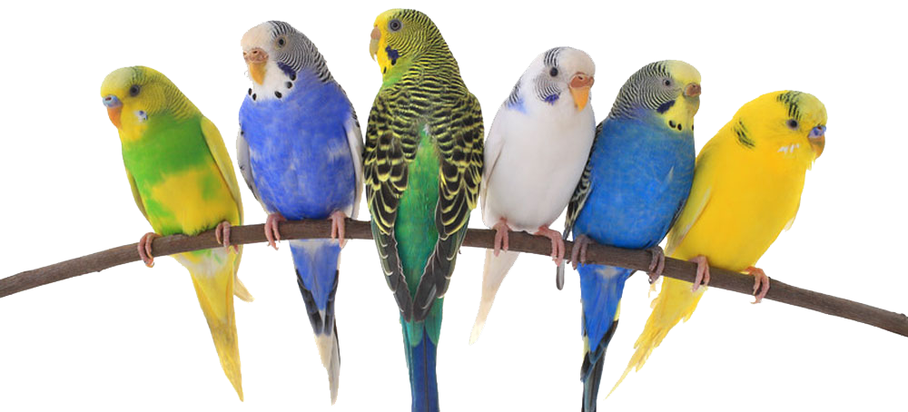
গাছপালার

Slide 9
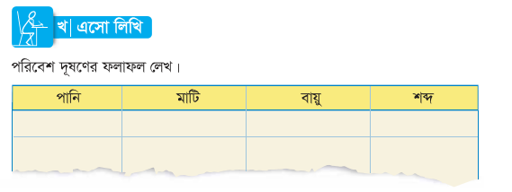
ফসল কম হয় , গাছপালা মারা যায়, দূষিত মাটির ফসল ও শাকসব্‌জি খেলে মানুষের স্বাস্থোর ক্ষতি হয়
কাশি, সর্দি, হাঁপানি, ইত্যাদি রোগ সৃষ্টি হয়। ধোঁয়া শিশু ও গর্ভবতী মায়ের জন্য খুবই ক্ষতিকর
কানের পর্দার ক্ষতি হয়। মেজাজ খিটমিটে হয়। মাথাধরা, অনিদ্রা ইত্যাদি রোগ হয়
মাছ মারা যায় , পেটের পীড়া, আমাশয় , কলেরা , ইত্যাদি রোগ হয় ও রোগজীবানু ছড়ায়

Slide 10
স্নম্বন্নাল
পাঠে উল্লিখিত দূষণ ছাড়াও তুমি আর কী কী দূষণ দেখতে পাও ।
তা নিচের ছক অনুযায়ী খাতায় লেখ ।
ক্রমিক
দূষণ
প্রভাব
১
তাপদূষণ
পৃথিবীর তাপমাত্রা বৃদ্ধি পায়
২
আলোদূষণ
দৃষ্টিশক্তি কমিয়ে দেয়
৩
শিল্পদূষণ
মানুষ দুরারোগ্য রোগে আক্রন্ত হয়
৪
সমুদ্রদূষণ
সামুদ্রিক প্রানীর মৃত্যু ঘটায়

Slide 11
বাড়ির কাজ
আমরা পরিবেশ কীভাবে পরিচ্ছন্ন রাখতে পারি ?

Slide 12
দেখাহবে
আবার
দেখাহবে
আবার

